Slide 1
Revista
Escola Bíblica Dominical
EBD 1

Slide 2
A Carta aos Efésios: Aspectos essenciais da salvação
Texto bíblico: Efésios 1; 2
Texto áureo: Efésios 2.8-9

Slide 3
Filhos por eleição
Deus nos abençoou com todas as bênçãos.
Uma das maiores bênçãos: fomos eleitos como filhos!

Slide 4
A oração de Paulo
Que Deus dê sabedoria aos crentes.
Que Deus revele seu plano.
Que Deus nos ilumine os olhos espirituais.

Slide 5
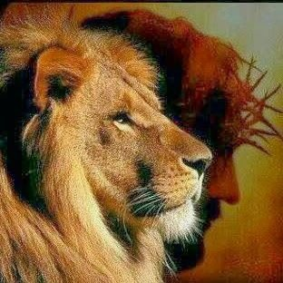
Jesus é grande!
Jesus ressuscitou dos mortos.
Jesus ascendeu aos céus.
Jesus foi glorificado por Deus.
Jesus tem toda a autoridade no céu e na terra.
Jesus é a cabeça da Igreja.

Slide 6
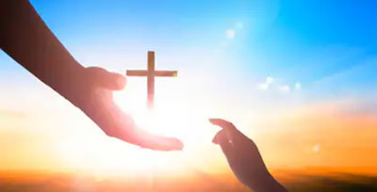
Verdades centrais
O ser humano é completamente pecador.
Deus é plenamente amor.

Slide 7
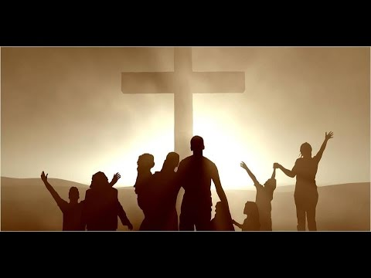
Salvos em Cristo
Ouvir: gera fé.
Crer: um passo a mais.
Selar: Segurança e identidade.
Penhor: Herdeiros de Cristo.
Louvor: Glorificar a Deus.

Slide 8
Feitos membros da família de Deus.

